Slide 1
КАФЕДРА ФІЗИЧНОГО ВИХОВАННЯ ТА СПОРТУ
Сучасні спортивно-оздоровчі програми у фітнес-індустрії
ВИКЛАДАЧ Гасанова саіда фарухівна

Slide 2
Лекція № 3 Структура та зміст фітнес-заняття. Загальна структура фітнес-програм.

Slide 3
• розминка (warm-up);
• основна (workout/activity);
• заминка (cool-down).

Slide 4
Дві частини розминки:
загальна та спеціальна.
Рекомендації щодо побудови розминки:
➢ розминка має тривати не менше 5, але не більше 15 хвилин;
➢ починати розминку треба з дихальних вправ;
➢ розминайте всі частини тіла і групи м’язів, включаючи шию, плечі,
тулуб, стегна, коліна, ноги;
➢ виконуйте вправи, які викликають поступове збільшення роботи
кардіореспіраторної системи;
➢ інтенсивність розминки не повинна бути високою оскільки це може
призвести до швидкої втоми;
➢ спрямованість та вид вправ повинен орієнтуватися на рухові завдання,
які будуть використані в основній частині.

Slide 5
Основна (workout/activity).
Перед початком будь-якої рухової активності, треба одягнутися відповідно до тренування, вибираючи одяг, який надаватиме можливість рухатися вільно і безпечно. Основна частина фітнес тренування повинна тривати від 20 хвилин до 1 години. Для поліпшення стану здоров’я необхідно розвивати всі компоненти оздоровчого фітнесу, включаючи вправи спрямовані на розвиток кардіореспіраторної витривалості, гнучкості, сили і силової витривалості та поліпшення складу тіла.

Slide 6
Фітнес-тренування може складися з наступного:
1. 5-15 хвилин розминка.
2. 20-30 хвилин кардіореспіраторних вправ з цільовою ЧСС.
3. 10-20 хвилин вправи на розвиток сили та силової витривалості.
4. 10-15 хвилин заминка з використанням вправ на розтягнення.

Slide 7
Заминка (cool-down).
Після основної частини фітнес-заняття фаза заминки є обов’язковою. Мета цієї фази в стабілізації кровообігу шляхом активного відпочинку. Кров поступово перерозподіляється з глибоких вен ніг, знижується температура тіла, видаляються продукти розпаду, знижується психічна напруга (знижується продукція адреналіну і норадреналіну).

Slide 8
Рекомендації щодо побудови заминки:
➢ заминка повинна тривати від 5 до 10 хвилин;
➢ бажано використовувати релаксаційні види вправ (стретчинг,
фітнес-йога);
➢ можна включати повільний біг, ходьбу та низькоударні вправи з аеробіки.

Slide 9
Типова фітнес-програма для початківців повинна включати 3 дні аеробних занять помірної інтенсивності та 2 дні силових. Силові тренування
складаються для розвитку всіх основних м’язових груп на одному занятті.

Slide 15
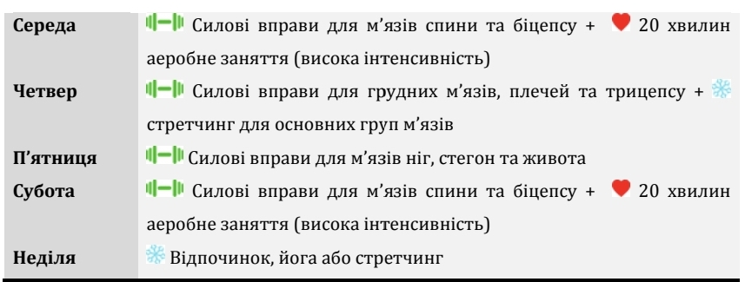

Slide 16
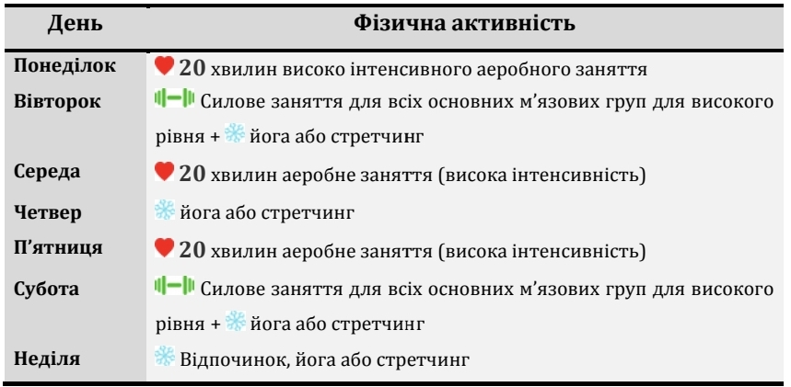

Slide 17
ДЯКУЮ ЗА УВАГУ!

